Slide 1
第二章 网络编程

Slide 2
讲授思路
网络编程基础
基于套接字的Java网络编程

Slide 3
讲授思路-网络编程基础
TCP/IP基本概念
URL及应用
Notes:
网络编程的目的是直接或者间接的地通过网络协议与其他计算机进行通信。网络编程中有两个主要的问题，一个是如何准确定位网络上的一台或多台主机，另一个就是找到主机后如何可靠高效地进行数据传输。在TCP/IP协议中IP层主要负责主机的定位，由IP地址可以唯一确定Internet上的一台主机。而TCP层则提供面向应用的可靠的或非可靠的数据传输机制，这是网络编程的主要对象，一般不需要关心IP层是如何处理数据的。
目前较为流行的网络编程模型是客户机/服务器（C/S）结构，即通信双方一方作为服务器等待客户提出请求并予以响应，另一方则作为客户在需要服务时向服务器提出请求。服务器一般作为守护进程始终运行，监听网络端口，一旦客户请求，就会启动一个独立线程来响应客户，同时自己继续监听服务端口，使后来的客户也能及时得到服务。
TCP/IP协议是Java环境下网络编程的基础知识，所以我们先简单来介绍一些TCP/IP协议中的一些基本的概念。
（1）主机名：网络地址的主机名，按照域名进行分级管理。例如：www. redmine.edu2act.org。
（2）IP地址：标识计算机等网络设备的网络地址，由4个8位的二进制数组成，中间以小数点分隔。例如：192.163.10.1。
（3）端口号：网络通信时同一机器上不同进程的标识。如80、21、23、25，其中1~1024为系统保留的端口号。
21 文件传输服务器(控制连接)(FTP)
23 运程终端服务器(TELNET)
25 简单邮件传输服务器(SMTP)
80 万维网服务器(HTTP)
（4）服务类型：网络的各种服务。如http、telnet、ftp、smtp。服务类型是TCP层上面的应用层概念。
（5）TCP：传输层协议，TCP是Transfer Control Protocol的简称，是一种面向连接的、保证可靠传输的协议，通过TCP协议传输得到的是一个顺序的，无差错的数据流。发送方和接收方必须成功建立连接，才能在TCP协议基础上进行通信。TCP协议是一个可靠的协议，它确保接收方完全正确地获取发送方所发送的全部数据。
（6）UDP：传输层协议，UDP是User Datagram Protocol的简称，是一种无连接的协议，每个数据包都是一个独立的信息，包括完整的源地址和目的地址。UDP协议无需建立发送方和接收方的连接即可以进行通信。它在网络上以任何可能的路径传往目的地，所以能否到达目的地，到达目的地的时间以及内容的正确性都不能保证。UDP是一个不可靠的协议，发送方所发送的数据包并不一定以相同的次序到达接收方。

Slide 4
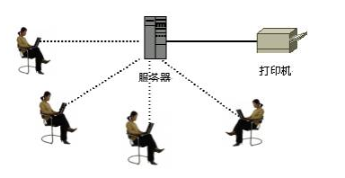
网络基础：计算机网络
计算机网络：通过一定的物理设备将处于不同位置的计算机连接起来组成的网络
网络最主要的作用在于共享设备和传输数据。
无论是共享或传输数据，务必需要保证准确地匹配目的主机

Slide 5
网络基础：IP地址和域名
为了准确地定位网络上的目标主机，网络中的每个设备都会有一个唯一的数字标识，即网络设备的IP地址
通过IP地址，可以精确地匹配目标主机，是网络中资源共享、数据传输的依据
例如：欲查找当前局域网内打印机，可以通过其IP地址10.7.10.200精确匹配
由于IP地址不易记忆，引入网络域名来确认IP地址
例如：域名www.baidu.com相对于119.75.218.77来说，更容易记忆

Slide 6
网络基础：端口
IP地址可以精确地确定一台主机，但是在这台主机上可能运行着多个应用程序；可以借助主机端口精确地确定客户访问的是这台主机中的哪一个应用程序
在一台主机上，应用程序可以占用任何一个端口号；一旦应用程序占据这个端口号，其它应用将不能再占用该端口
在主机中，端口号1~1024是系统保留端口号，用来为常用的网络服务程序所占用。用户自定义应用程序，最好占用其它端口号
例如：HTTP服务默认占用80端口，FTP服务占用21端口，SMTP服务占用25端口等
Notes:
21 文件传输服务器(控制连接)(FTP)
23 运程终端服务器(TELNET)
25 简单邮件传输服务器(SMTP)
80 万维网服务器(HTTP)
mysql 端口 3306
SQL Server服务使用两个端口：TCP-1433、UDP-1434。其中1433用于供SQL Server对外提供服务，1434用于向请求者返回SQL Server使用了哪个TCP/IP端口

Slide 7
网络基础：TCP/UDP协议
确定好目标主机和应用程序之后，就可以进行网络传输。网络传输过程中，数据的传递有两种最常见的形式
TCP传输控制协议，是一种面向连接的、可靠的、基于字节流的传输层通信协议
需要首先在网络两端建立安全连接，再进行数据传递，确保网络双方完整无误地传输数据
UDP用户数据报协议，是一种无连接的传输层协议，提供面向事务的简单不可靠信息传送服务
无需建立网络双方连接，直接发送数据包（包含目的地址信息），可能会因为网络问题导致数据传输失败等问题，但是传输速度很快，常用于局域网中传输数据

Slide 8
网络编程简介
网络编程是指通过编程方式实现两个（或多个）设备之间的数据传输
网络编程是基于“请求-响应”模式的：网络中某一端发出请求，另一端接收到请求后，响应请求方的请求
“请求方”称之为客户端，“响应方”称之为服务器端
网络编程在客户端和服务器端之间传输数据可以采用TCP方式，也可以采用UDP方式

Slide 9
网络编程简介
网络编程开发模式
客户端/服务器端模式（C/S模式）：对于不同的服务器端程序建立不同的客户端程序
浏览器/服务器端模式（B/S模式）：对于不同的服务器端程序使用统一的“客户端”（即浏览器）即可

Slide 10
网络编程简介：C/S模式应用程序
在网络编程中，C/S模式应用程序的开发，需要同时开发客户端应用程序和服务器端应用程序
客户端应用程序开发步骤：
客户端建立与服务器端的连接（通过IP地址和端口确定服务器端程序）
客户端封装请求数据，发送给服务器端；客户端获得服务器端响应数据，解析并处理数据
客户端关闭网络连接

Slide 11
网络编程简介：C/S模式应用程序
在网络编程中，C/S模式应用程序的开发，需要同时开发客户端应用程序和服务器端应用程序
服务器端应用程序开发步骤：
服务器端监听特定端口
服务器端接收客户端连接
服务器端接收客户端请求数据，解析并处理请求数据；服务器端封装响应数据，发送给客户端端
服务器端关闭网络连接

Slide 12
网络编程简介：B/S模式应用程序
B/S模式应用程序的开发，由于客户端统一使用浏览器访问，只需要开发服务器端应用程序即可
由于客户端使用浏览器访问，服务器端应用程序本质上属于Web应用程序；浏览器和服务器通信协议采用HTTP协议
Web应用程序的开发过程在后续课程中详细介绍，在此不再赘述

Slide 13
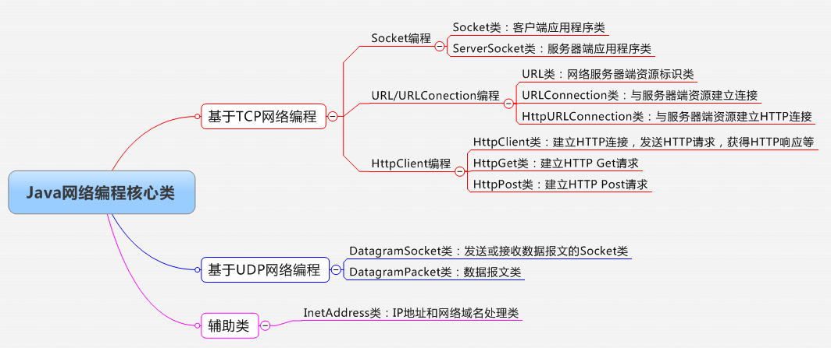
Java网络编程核心类
Java语言中，实现网络编程需要使用两个核心类包。
java.net.*：网络类包，涵盖常用网络操作类
java.io.*：数据消息传输包，在网络双方进行数据传递需要使用该包中的类
Notes:
HttpClient 是 Apache Jakarta Common 下的子项目，可以用来提供高效的、最新的、功能丰富的支持 HTTP 协议的客户端编程工具包，并且它支持 HTTP 协议最新的版本和建议。
http://baike.baidu.com/link?url=OwZNxJkHDBRDESX-GCawEJNCitff1-9Hlb58DjitcfaLSB8bTTZbZ7uEhStxqpxWzYnDFf0eOnbNyQbJdc_2a508tt59WoFQ-oH7dhHQvPe
get和post的区别？
http://www.oschina.net/news/77354/http-get-post-different
HTTP请求有6种方式：get post put delete head options trace(基本不用) https://wenku.baidu.com/view/a8293a6c7e21af45b307a877.html
URI是个纯粹的句法结构，用于指定标识Web资源的字符串的各个不同部分。URL是URI的一个特例，它包含了定位Web资源的足够信息。其他URI，比如
mailto：cay@horstman.com
则不属于定位符，因为根据该标识符无法定位任何资源。
URI 是统一资源标识符，而 URL 是统一资源定位符。因此，笼统地说，每个 URL 都是 URI，但不一定每个 URI 都是 URL。这是因为 URI 还包括一个子类，即统一资源名称 (URN)，它命名资源但不指定如何定位资源。上面的 mailto、news 和 isbn URI 都是 URN 的示例。
URI 和 URL 概念上的不同反映在此类和 URL 类的不同中。

Slide 14
URL及应用
使用Socket进行网络编程，从网络传输层角度进行分析，适用于绝大多数网络连接方式；但是需要开发人员熟练掌握网络传输、网络协议等基础知识，开发难度较大
在Java语言中，提供了一组URL处理类，封装了Socket编程技术的实现细节，用来方便开发人员进行网络连接、网络数据传输等常用的网络任务
直接使用URL类，可以方便地处理各种常见协议的网络连接
使用URL类进行网络连接，相当于直接进行远程输入/输出流操作，只需开发人员熟练掌握常用IO操作即可，大大降低开发难度

Slide 15
URL网络编程核心操作类
URL类：统一资源定位符，指向互联网“资源”的指针
常用构造方法：
URL(String url); // 通过给定字符串建立URL对象
常用方法：
InputStream openStream(); // 打开当前URL连接的输入流
URLConnection openConnection(); // 建立URL网络连接
详细请查看：http://docs.oracle.com/javase/7/docs/api/java/net/URL.html

Slide 16
URL网络编程核心操作类
URL类：
URL myURL = new URL("http://java.sun.com");
String protocal = myURL.getProtocol();
String host = myURL.getHost();
String file = myURL.getFile();
int port = myURL.getPort();
String ref = myURL.getRef();
System.out.println(protocal + ", " + host + ", " + file + ", " + port + ", " + ref);

Slide 17
URL网络编程核心操作类
URLConnection类：应用程序和 URL 之间的通信链接，用于读取和写入此 URL 引用的资源
对象建立方法：
通过URL对象的openConnection()方法创建
使用构造方法：URLConnection( URL url)

Slide 18
URL网络编程核心操作类
URLConnection类：应用程序和 URL 之间的通信链接，用于读取和写入此 URL 引用的资源
常用方法：
获得响应消息头类方法：getContentType()、getContentLength()、getContentEncoding()、……
获得响应消息主体：getContent()
获得当前连接输入/输出流对象：getInputStream()、getOutputStream()
具体查看：http://docs.oracle.com/javase/7/docs/api/java/net/URLConnection.html

Slide 19
URL网络编程核心操作类
url = new URL("http://");
// 打开连接
URLConnection conn = url.openConnection();
// 得到输入流
InputStream is = conn.getInputStream();
// 关于IO流的用法和写法一定要熟悉
OutputStream os = new FileOutputStream("d:\\baidu.png");
byte[] buffer = new byte[2048];
int length = 0;
while (-1 != (length = is.read(buffer, 0, buffer.length))) {
os.write(buffer, 0, length);
}
is.close();
os.close();
URLConnection类：

Slide 20
URL网络编程核心操作类
HttpURLConnection类：特定支持HTTP协议的URLConnection
对象建立方法：
通过URL对象的openConnection()方法创建，强制转换为目标对象
使用构造方法：HttpURLConnection( URL url)

Slide 21
URL网络编程核心操作类
HttpURLConnection类：特定支持HTTP协议的URLConnection
常用方法：
从URLConnection类继承的方法
针对HTTP请求响应消息的特定方法：getRequestMethod()、setRequestMethod()、getResponseCode()、getResponseMessage()、……
具体查看：http://docs.oracle.com/javase/7/docs/api/java/net/HttpURLConnection.html

Slide 22
URL网络编程实例：文件下载
下载服务器端文件，基本思路：
创建URL对象：URL url = new URL( 文件地址 )
获取服务器端输入流：InputStream is = url.openStream()
文件读写：从输入流中读取字节写入到输出流（文件）中
String sUrl = "http://pic42.nipic.com/20140608/12504116_194242259000_2.jpg";
URL url = new URL(sUrl); // 创建URL对象
InputStream in = url.openStream(); // 获得网络输入流
// 创建文件输出流
FileOutputStream out = new FileOutputStream(“cat.jpg");
int b;
while ((b = in.read()) != -1) {
out.write(b); // 写入文件
}
// 关闭输入输出流
out.close(); in.close();

Slide 23
URL网络编程实例：获取响应信息
获取服务器HTTP响应消息（消息头和消息主体）
访问网址：http://software.hebtu.edu.cn/
获取该网页的服务器字符编码、文档类型、服务器响应状态码、网页主体等
URL url = new URL(rootUrl); // 创建Url对象
// 得到URLConnection连接对象
URLConnection conn = url.openConnection();
HttpURLConnection hc = (HttpURLConnection) conn;
// 获得响应消息头
conn.getContentType();
conn.getContentLength();
conn.getContentEncoding();
// 获得HTTP消息状态码
hc.getResponseCode();
hc.getResponseMessage();
// 获得HTTP响应消息主体
hc.getContent();

Slide 24
讲授思路-基于套接字的Java网络编程
Socket通信
Socket通信的过程
Socket基于TCP协议的网络编程
Socket基于UDP协议的网络编程
Notes:
http://haohaoxuexi.iteye.com/blog/1979837

Slide 25
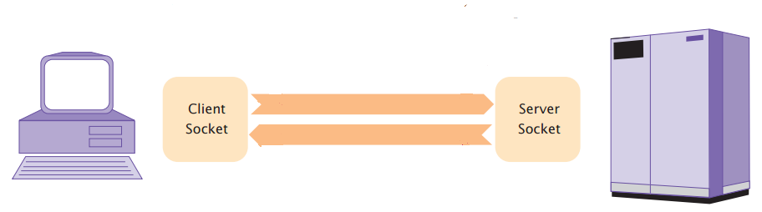
Socket网络编程简介
客户端和服务器端建立连接后，连接两端将会建立一个虚拟“线缆”，在网络编程中称之为Socket（套接字）；其后在网络两端传输数据都是通过Socket进行的
Socket借助IP地址和端口号，对应某一台主机中的某一个应用程序
Socket的主要作用是维护网络连接、在网络双方传输数据

Slide 26
Socket网络编程核心操作类
Socket类：客户端套接字类。实现客户端向服务器发送数据、接收服务器数据等功能；实现服务器端向客户端发送数据、接收客户端数据等功能
构造方法：
Socket(InetAddress address, int port);
Socket(String host, int port);
常用方法：
getInputStream(); // 获得网络输入流
getOutputStream(); // 获得网络输出流
close(); // 关闭Socket连接
其它方法查看：http://docs.oracle.com/javase/7/docs/api/java/net/Socket.html

Slide 27
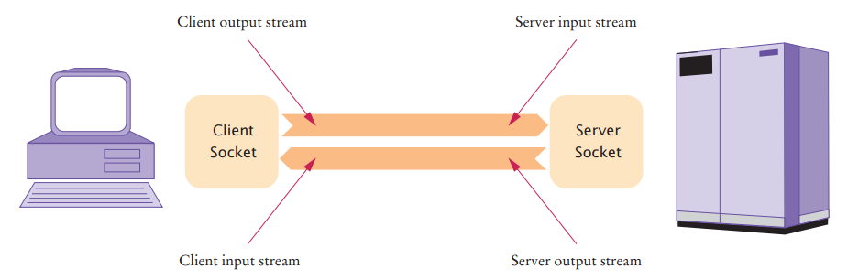
Socket网络编程核心操作类
客户端与服务器端通信时，借助网络输入/输出流进行传输；但是对于客户端和服务器而言，输入流或输出流是相对的

Slide 28
客户端Socket应用程序
客户端Socket应用程序所做的工作主要有：
与服务器端建立连接（通过IP和端口号确定主机上的程序）
Socket client = new Socket(“localhost”, 80)
向服务器端发送数据，接收服务器端数据
向服务器端发送数据：os = client.getOutputStream()
接收服务器端数据：is = client.getInputStream()
关闭Socket连接
client.close()

Slide 29
客户端Socket应用程序
Socket client = new Socket("127.0.0.1", 8888);
// 获得网络输入/输出流
InputStream is = client.getInputStream(); // 获得网络输入流
OutputStream os = client.getOutputStream(); // 获得网络输出流
// 发送数据到server
String request = "this is a client request!";
os.write(request.getBytes());
os.flush();// 刷新请求
// 接收响应
byte[] b = new byte[1024];
StringBuffer strb = new StringBuffer();
while (is.read(b) != -1) {
strb.append(new String(b));
}
System.out.println(strb.toString());
// 关闭连接
is.close();
os.close();
client.close();
示例：客户端Socket请求服务器内容

Slide 30
Socket网络编程核心操作类
ServerSocket类：服务器端套接字类。监听服务器指定端口，接收客户端连接请求
构造方法：
ServerSocket(int port)
常用方法：
accept(); // 用于产生“阻塞”，直到接收一个连接，返回客户端Socket对象
close(); // 关闭服务器端Socket监听
其它方法参考：http://docs.oracle.com/javase/7/docs/api/java/net/ServerSocket.html

Slide 31
服务器端Socket应用程序
服务器端所做的主要工作有：
监听特定端口
ServerSocket server = new ServerSocket(8888)
接收客户端连接
Socket client = server.accept()
接收客户端请求，向客户端发送响应
接收客户端请求数据：is = client.getInputStream()
向客户端响应数据：os = client.getOutputStream()
关闭连接
关闭客户端：client.close()
关闭服务器端：server.close()

Slide 32
服务器端Socket应用程序
server = new ServerSocket(8888);
// 接收客户端连接
System.out.println("server listener");
Socket client = server.accept();
// 获得客户端请求
InputStream is = client.getInputStream();
byte[] b = new byte[1024];
is.read(b);
System.out.println("Server received:" + new String(b));
// 向客户端发送响应
OutputStream os = client.getOutputStream();
os.write(("this is server return string !").getBytes());
// 关闭网络连接
is.close();
os.close();
client.close();
server.close();
示例：建立服务器端程序，监听8888端口号，返回客户端请求数据

Slide 33
. 8.5 Socket
定义数据成员
定义数据成员
创建服务器(端口号)
1111
创建Socket实例
waiting for user
127.0.0.1 1111
服务器等待
网络连接accept
建立socket流
读socket流
(接收并显示)
建立socket流
connetcting client...
login:
向用户发出一个字符串
送用户名给
服务器
java
读客户 端信息
User :java
Login successful
读socket流
提示用户登录成功
关闭流

Slide 34
单Socket客户端和单服务器端一次通讯
ServerSocket建立后，通过accept来等待Client连接
Client连接Server端
Server端建立inputstream和outputstream
Client端建立inputstream和outputstream
双方一次通讯
各自关闭自己的inputstream和outputstream

Slide 35
单服务器端接收多次通讯
ServerSocket建立后，通过accept来等待Client连接
Client连接Server端
Server端建立inputstream和outputstream
Client端建立inputstream和outputstream
双方一次通讯
Client关闭
Server端等待下次连接

Slide 36
单服务器端接收多次通讯
示例：建立服务器端程序，监听8888端口号，返回客户端多次请求数据。等待结束标记
server = new ServerSocket(8888);
while(true){
// 接收客户端连接
System.out.println("server listener");
Socket client = server.accept();
// 获得客户端请求
InputStream is = client.getInputStream();
byte[] b = new byte[1024];
is.read(b);
String result = new String(b);
System.out.println("Server received:" + result);
// 向客户端发送响应
OutputStream os = client.getOutputStream();
os.write(("this is server return string !").getBytes());
// 关闭网络连接
is.close();
os.close();
client.close();
if (result.startsWith("exit")) {
break;
}
}
server.close();

Slide 37
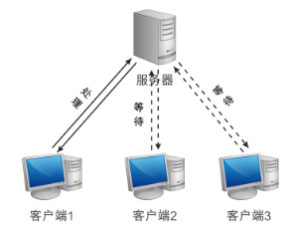
编程实例：聊天程序
要开发一款聊天程序，需要实现客户端与服务器端通信功能
服务器接收到一个客户端请求后要进行处理，若同时第2个客户端、第3个客户端向服务器发送请求，则其它客户端只能等待第1个客户端请求处理完毕后，才能有机会获得服务器处理。如何实现服务器并发处理多个客户端请求？

Slide 38
多线程网络编程简介
在客户端，可以把处理服务器端响应消息的任务放到一个单独线程中，在主线程中接收用户输入和发送请求消息
服务器的作用就是为了服务多个客户端，对于多个客户端并发请求的处理，在网络编程中，采用多线程处理方式解决。每当服务器端接收到客户端请求后，产生一个新的线程处理客户端请求
开启线程比较消耗系统资源，所以应用程序中可以开辟的线程个数总是有限的
可以结合使用线程池技术，实现服务器端的并发处理请求

Slide 39
单服务器端多线程接收多次通讯
ServerSocket建立后，通过accept来等待Client连接
Client连接Server端
Server开启一个新的线程去处理
Server端建立inputstream和outputstream
Client端建立inputstream和outputstream
Client关闭
Server端等待下次连接

Slide 40
单服务器端多线程接收多次通讯
示例：服务器端开启新的线程接收客户端请求
public class MyRunnable implements Runnable {
private Socket socket;
public MyRunnable(Socket socket) {
this.socket = socket;
}
public void run() {
//处理接收请求返回数据….
}
}

Slide 41
完整的多线程聊天软件实现
问题列表：
客户端发送图片InputStream，服务器存储
客户端一次连接以后，多次消息发送
客户端和服务器端平等对待，两端可以随时相互发送消息

Slide 42
多线程网络编程实现方法
服务器端程序执行过程
主线程监听客户端连接，线程处理客户端请求
Client 1
Socket
1
Port
7
ServerSocket
3
2
1
Thread 1
2
Client n
Socket
3
Thread n

Slide 43
客户端端多线程接收网络响应
客户端程序示例：
开辟新线程监听服务器端响应，主线程接收用户输入并向服务器发送请求
Socket client = new Socket("localhost", 8888); // 建立网络连接
// 启动线程，读取服务器端响应消息
new HandleServerResponseMessage(client).start();
// 接收用户键盘输入，发送到服务器端
BufferedReader in = new BufferedReader(
new InputStreamReader(System.in));
PrintWriter out = new PrintWriter(client.getOutputStream());
String msg = null;
while ((msg = in.readLine()) != null) {
out.println(msg);
out.flush();
}

Slide 44
多线程网络编程实现方法
服务器端程序示例：
// 建立服务器端Socket
ServerSocket server = new ServerSocket(8888);
// 监听并处理客户端请求
while (true) {
// 接收客户端请求
Socket client = server.accept();
// 开启新的线程请求
new HandleClientRequestMessage(client).start();
}

Slide 45
UDP网络编程简介
建立网络连接时，有两种传输层协议（TCP传输协议和UDP传输协议）
UDP传输协议：一种无连接的传输层协议，提供面向事务的简单不可靠信息传送服务
server
client
server
数据报文
client

Slide 46
UDP网络编程简介
建立网络连接时，有两种传输层协议（TCP传输协议和UDP传输协议）
UDP传输协议：一种无连接的传输层协议，提供面向事务的简单不可靠信息传送服务
比较项 | TCP协议 | UDP协议
连接性 | 网络双方需要建立连接 | 不需要网络双方建立连接
安全性 | 完全可靠，确保数据可达 | 不可靠，数据可能传输失败
传输速度 | 无限制 | 数据包大小不越过64K
传输方式 | 在连接的虚拟线路上传输 | 在网络中传输

Slide 47
UDP网络编程核心类
UDP传输协议通过数据包方式向服务器发送数据，那么在数据包中肯定需要包含服务器的IP信息、端口信息等内容。因此，UDP网络编程必须提供以下对象来完成不同的任务：
网络两端接收消息或发送消息的对象（监听本机端口、发送消息、接收消息）
数据包对象（包含目的地IP和端口信息、数据报文信息）

Slide 48
UDP网络编程核心类
DatagramSocket类：客户端/服务器端网络Socket端口对象
构造方法：
DatagramSocket（）; // 创建一个空的Socket对象
DatagramSocket（int port）; // 创建指定监听端口的Socket对象
常用方法：
void send（DatagramPacket p）; // 发送数据报文
void receive（DatagramPacket p）; // 接收数据报文
具体http://docs.oracle.com/javase/7/docs/api/java/net/DatagramSocket.html

Slide 49
UDP网络编程核心类
DatagramPacket类：数据报文对象
构造方法：
DatagramPacket（byte[] buf, int len）; // 用空数组创建对象，用来接收数据
DatagramPacket（byte[] buf, int offset, int len）; // 接收数据的特定部分
DatagramPacket（byte[] buf, int len, InetAddress addr, int port）; // 包含数据的数组创建对象，用来发送数据，同时指明数据目的地和目标端口号
DatagramPacket（byte[] buf, int offset, int len, InetAddress addr, int port）; // 发送数据的指定部分
http://docs.oracle.com/javase/7/docs/api/java/net/DatagramPacket.html

Slide 50
UDP网络编程实例
客户端程序：
基本工作流程：
创建DatagramSocket对象
封装请求数据，创建DatagramPacket对象
发送请求
实例程序：

Slide 51
UDP网络编程实例
客户端程序：
实例程序：
// 创建DatagramSocket对象
DatagramSocket client = new DatagramSocket();
// 准备请求数据
byte[] buf = “客户端请求数据".getBytes();
InetAddress address = InetAddress.getLocalHost();
// 创建DatagramPacket对象
DatagramPacket request =
new DatagramPacket(buf, buf.length, address , 8888);
// 发送请求
client.send(request);

Slide 52
UDP网络编程实例
服务器程序：
基本工作流程：
创建DatagramSocket对象，监听特定端口
创建DatagramPacket对象（空缓冲区）
接收客户端请求
封装服务器响应数据，创建DatagramPacket对象
发送服务器响应给指定客户端
实例程序：

Slide 53
UDP网络编程实例
// 创建DatagramSocket对象，监听特定端口
DatagramSocket server = new DatagramSocket(8888);
// 准备空缓冲区
byte[] buf = new byte[1024];
// 循环等待客户端请求
while (true) {
// 创建DatagramPacket对象
DatagramPacket request = new DatagramPacket(buf, buf.length);
// 接收客户端请求
server.receive(request);
// 准备服务器端响应数据包
byte[] resBuf = "from server: ".getBytes();
DatagramPacket response = new DatagramPacket(
resBuf, resBuf.length, request.getAddress(), request.getPort());
// 发送服务器响应
server.send(response);
}
服务器程序：
实例程序：

Slide 54
总结
网络编程基础
TCP/IP基本概念
URL及应用
基于套接字的Java网络编程
Socket通信
Socket通信的过程
Socket基于TCP协议的网络编程
Socket基于UDP协议的网络编程

Slide 55
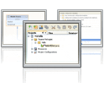
本讲结束
谢谢大家

